Slide 1
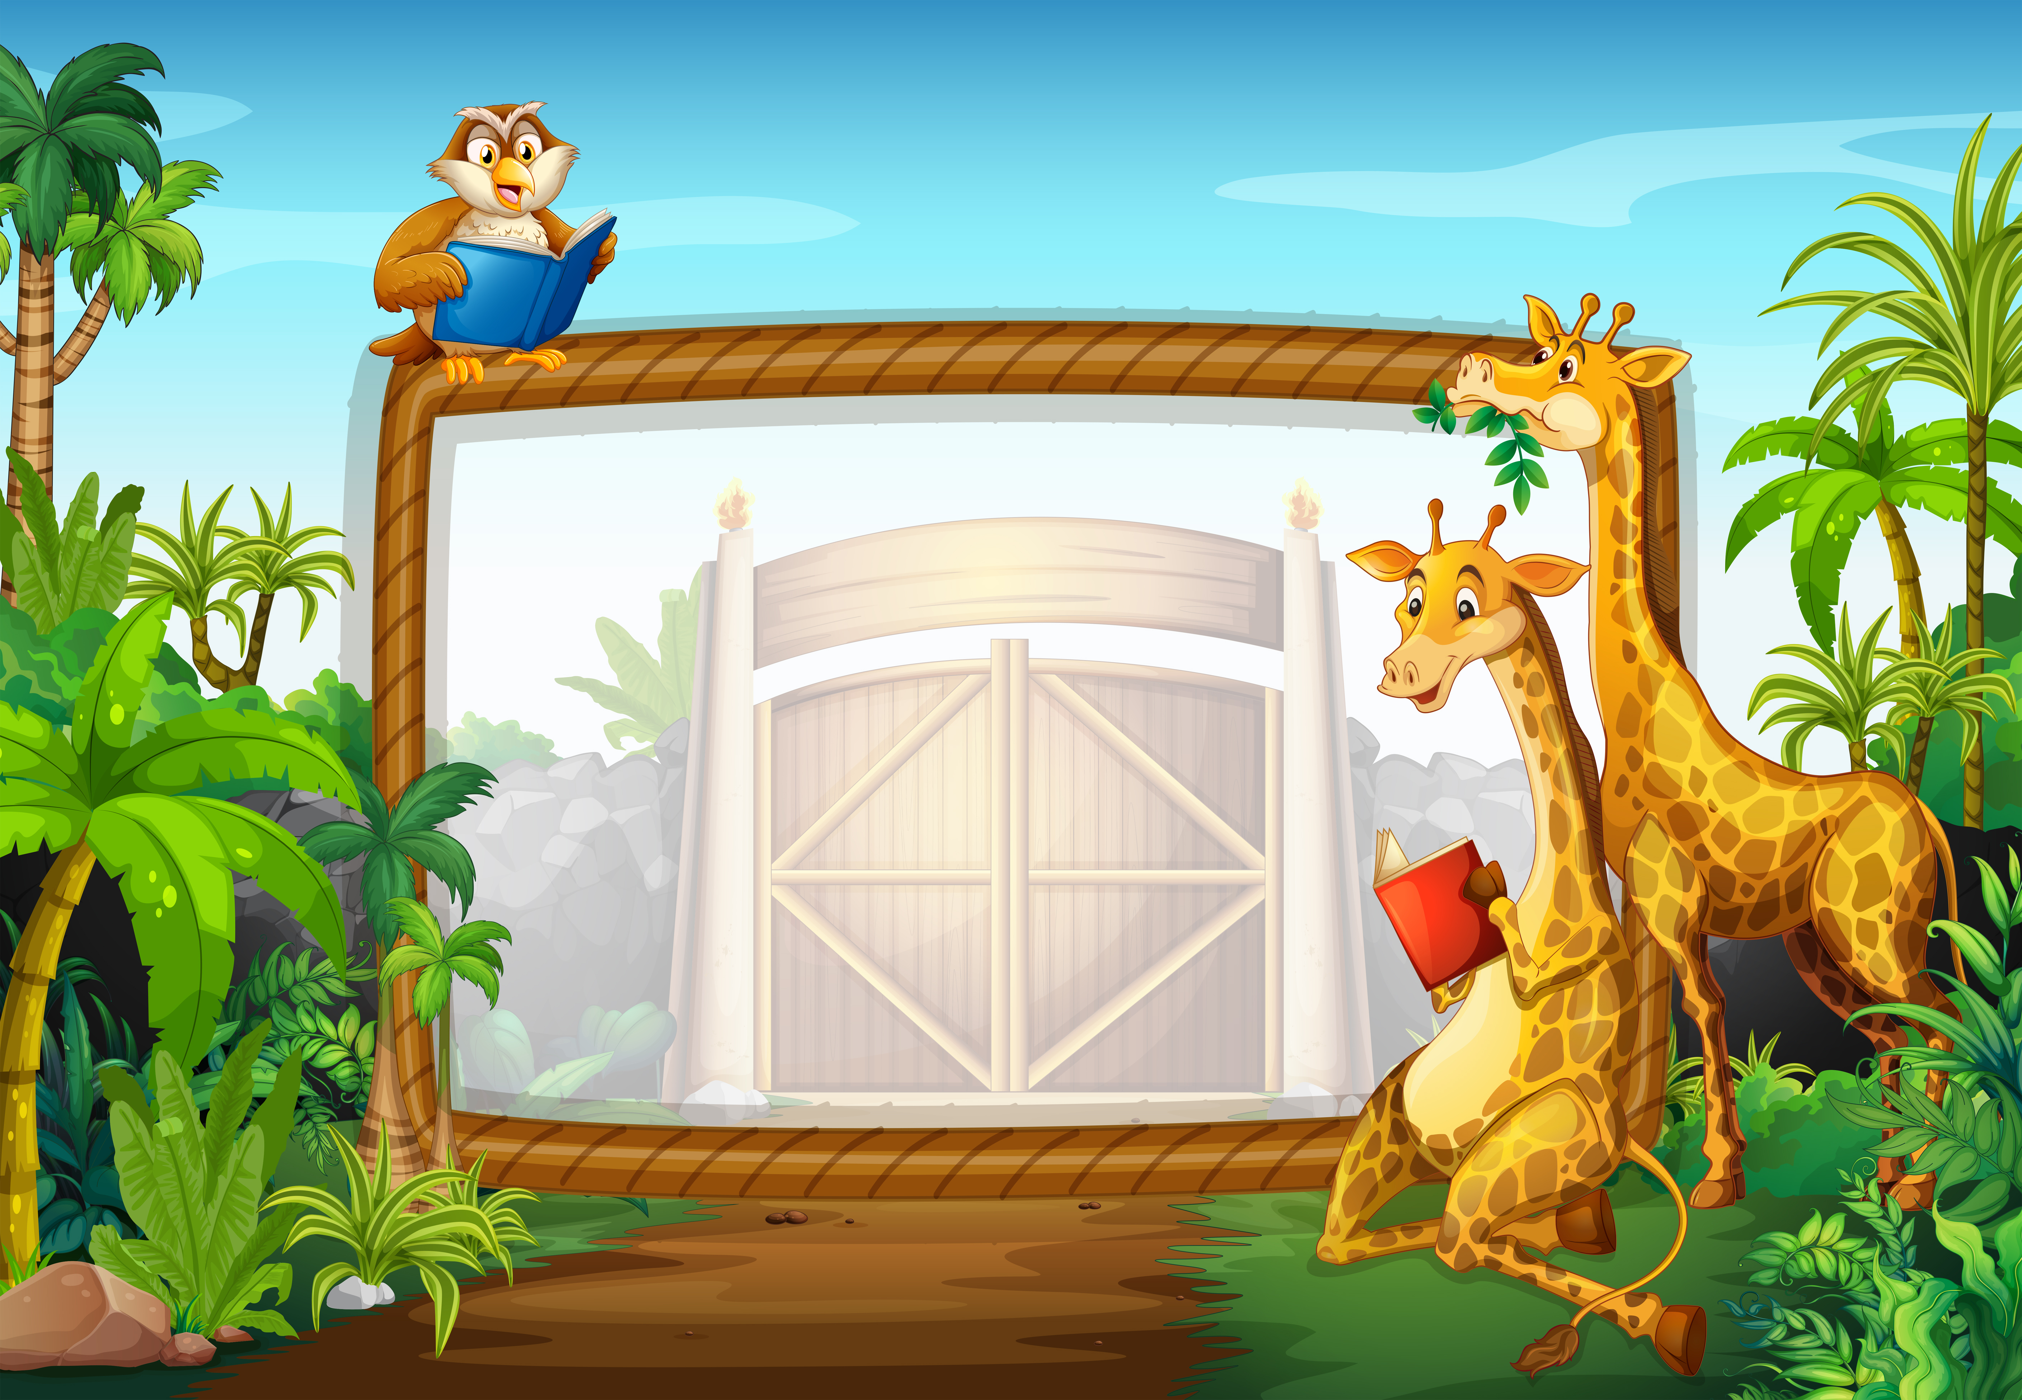
KHỞI ĐỘNG

Slide 2

Bạn Hươu Vàng chép bài không cẩn thận bị dây mực vào bài. Em thử đoán xem bạn Hươu Vàng viết gì ở chỗ bị dây mực nhé!

Slide 3
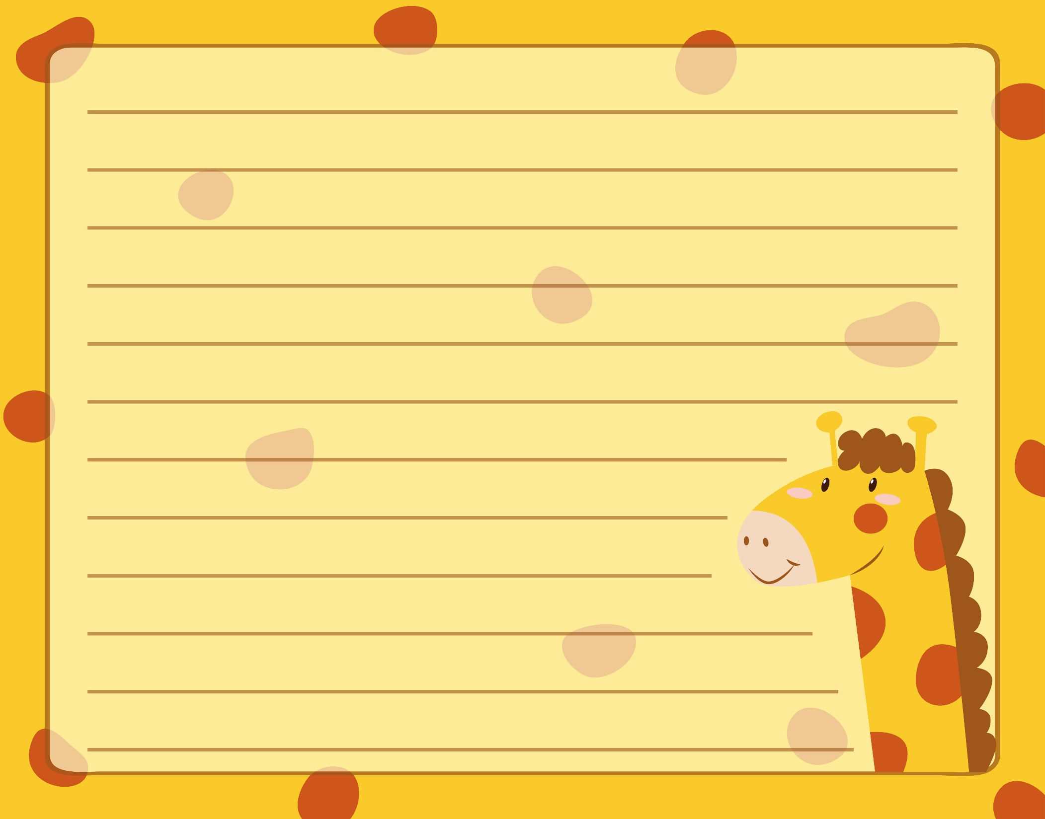
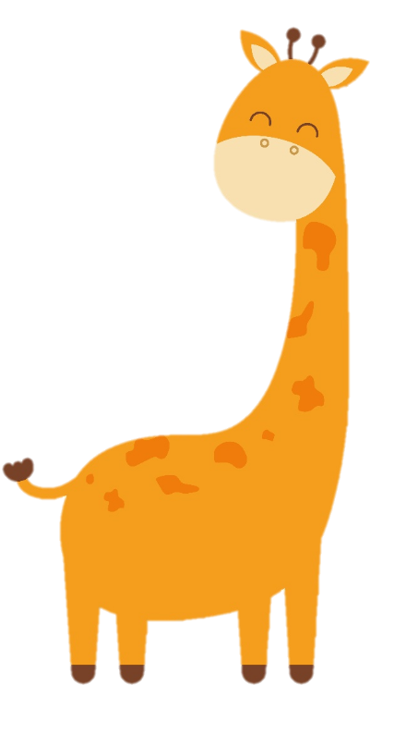


Bài viết của mình bẩn rồi! Mình phải làm sao đây?
Thỏ Nâu vừa nhảy vừa ngước nhìn bầu trời và reo lên
Thời tiết hôm nay thật đẹp biết bao!

Slide 4


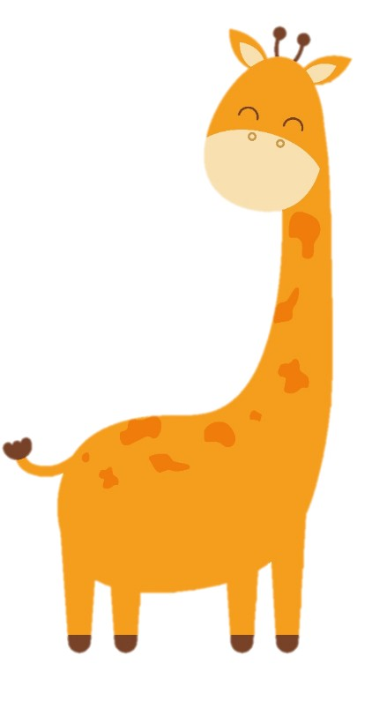
Sẽ có quà cho bạn trả lời đúng!
Cuối tiết học cô giáo sẽ cùng cả lớp tìm câu trả lời nhé!

Slide 5


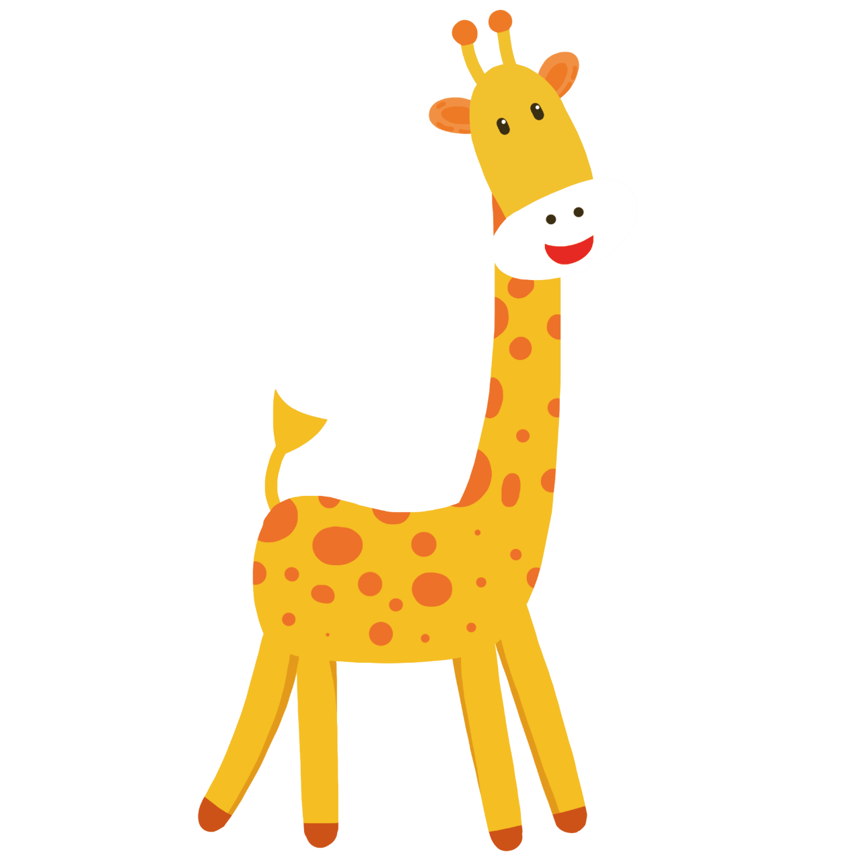
Tiết 4
Luyện từ và câu
DẤU HAI CHẤM

Slide 6

NHẬN XÉT

Slide 7

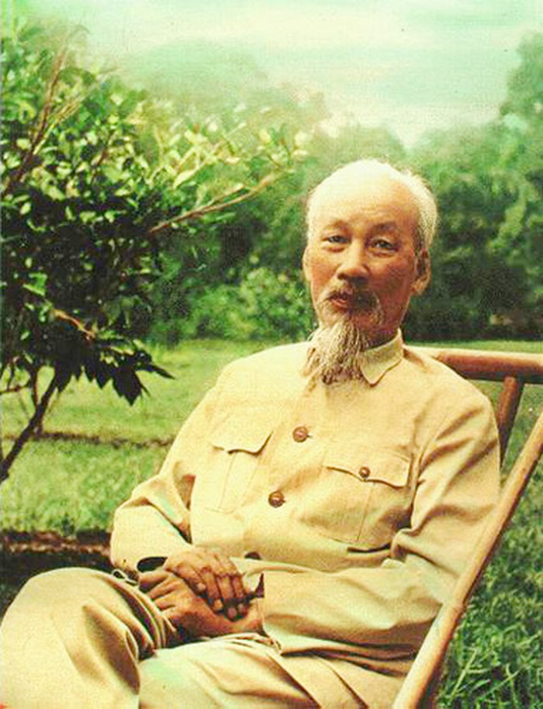
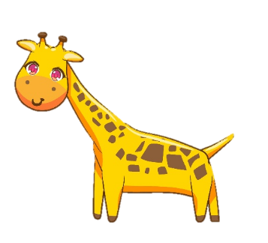
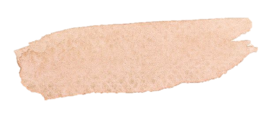
a) Chủ tịch Hồ Chí Minh nói : "Tôi chỉ có một sự ham muốn, ham muốn tột bậc, là làm sao cho nước ta hoàn toàn độc lập, dân ta được hoàn toàn tự do, đồng bào ai cũng có cơm ăn, áo mặc, ai cũng được học hành." Nguyện vọng đó chi phối mọi ý nghĩ và hành động trong suốt cuộc đời của Người.
Theo TRƯỜNG CHINH
Trong các câu văn trên, dấu hai chấm có tác dụng gì ?

Slide 8
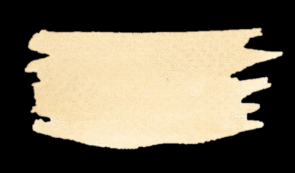
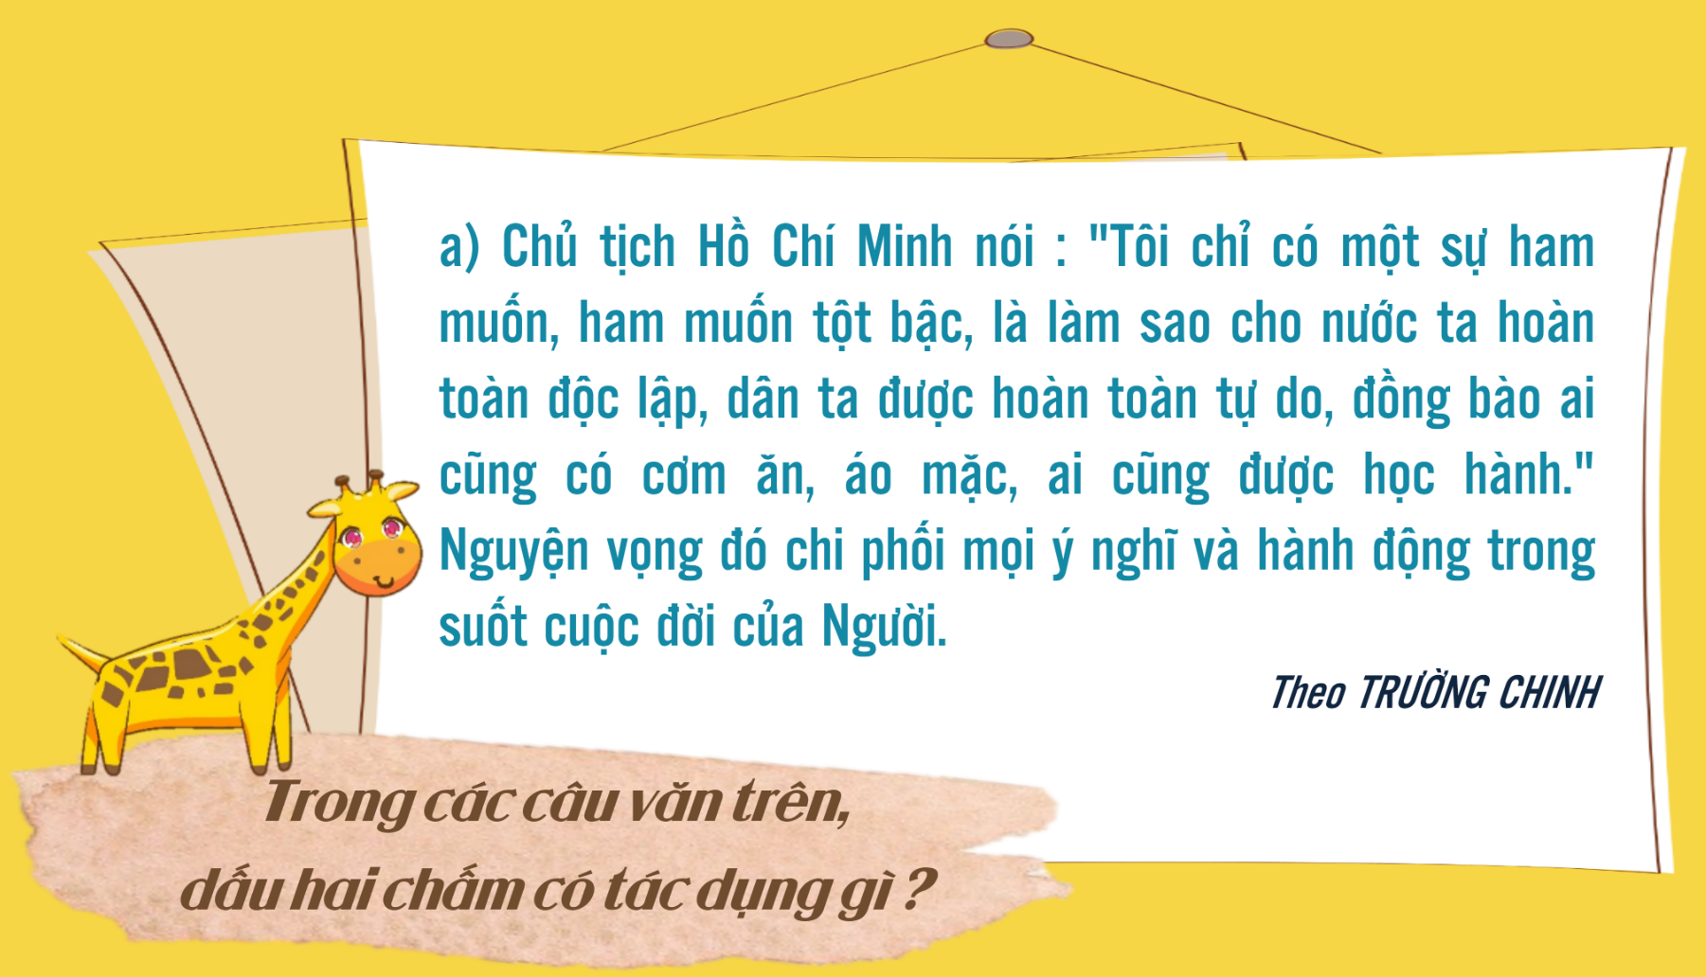
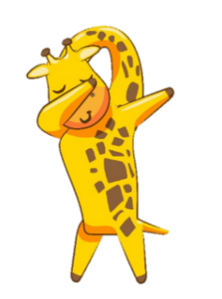
Dấu hai chấm báo hiệu phần sau là lời nói của Bác Hồ.
Dấu hai chấm dùng phối hợp với dấu ngoặc kép.

Slide 9
Dấu hai chấm báo hiệu bộ phận sau đó là lời nói của Dế Mèn.
b) Tôi xoè cả hai càng ra, bảo Nhà Trò :
- Em đừng sợ. Hãy trở về cùng với tôi đây.
TÔ HOÀI
Dấu hai chấm dùng phối hợp với dấu gạch đầu dòng.
Trong các câu văn trên, dấu hai chấm có tác dụng gì ?

Slide 10
Trong các câu thơ sau, dấu hai chấm có tác dụng gì ?
c) Bà thương không muốn bán
Bèn thả vào trong chum.
Rồi bà lại đi làm
Đến khi về thấy lạ :
Sân nhà sao sạch quá
Đàn lợn đã được ăn
Cơm nước nấu tinh tươm
Vườn rau tươi sạch cỏ.
PHAN THỊ THANH NHÀN
Dấu hai chấm báo hiệu bộ phận đi sau là lời giải thích rõ những điều lạ mà bà cụ nhận thấy khi về nhà.

Slide 11
GHI NHỚ

Slide 12

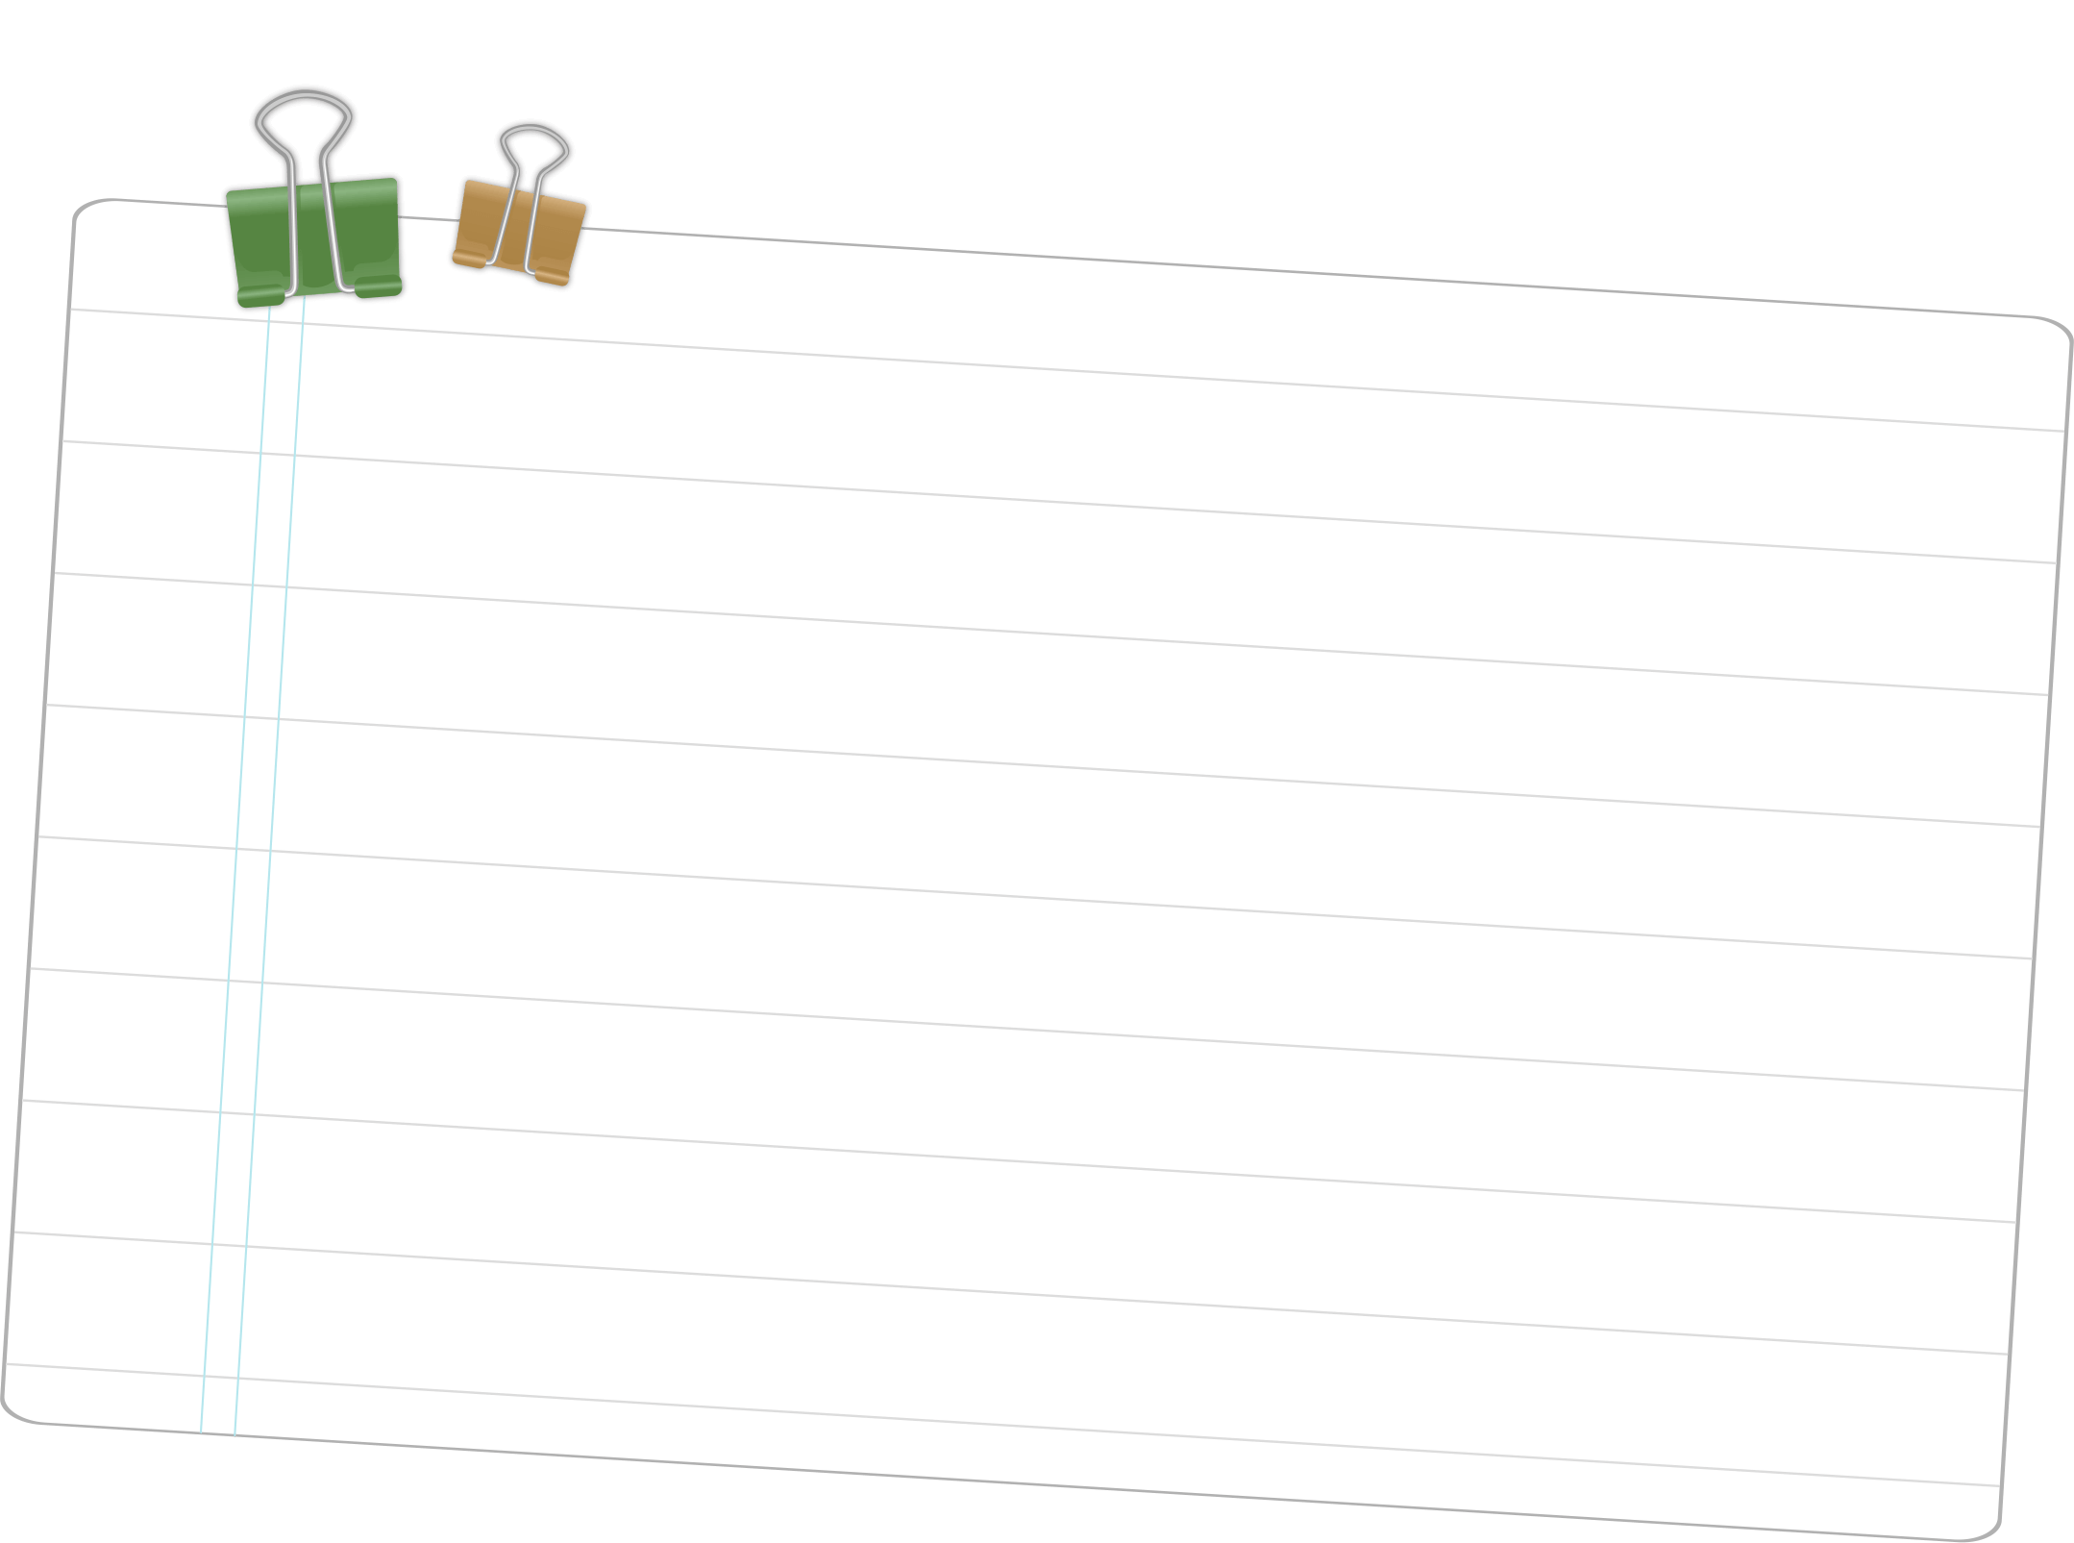

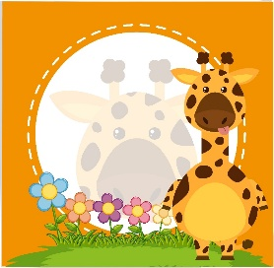

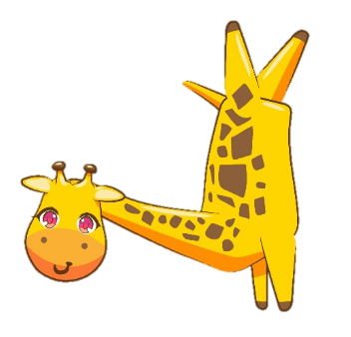
1
GHI
NHỚ
Dấu hai chấm báo hiệu bộ phận câu đứng sau nó là lời nói của một nhân vật hoặc là lời giải thích cho bộ phận đứng trước.
2
Khi báo hiệu lời nói của nhân vật, dấu hai chấm được dùng phối hợp với dấu ngoặc kép hay dấu gạch đầu dòng.

Slide 13
LUYỆN TẬP

Slide 14
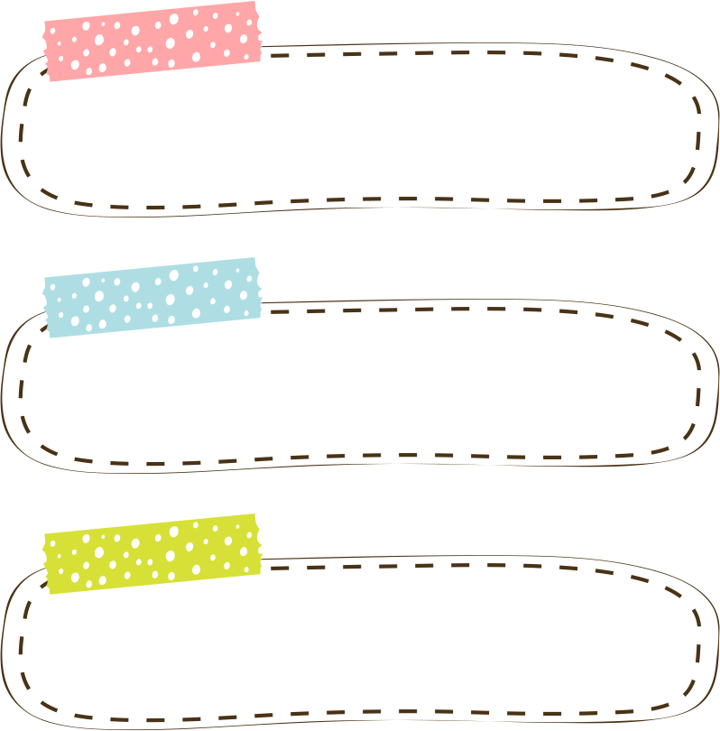

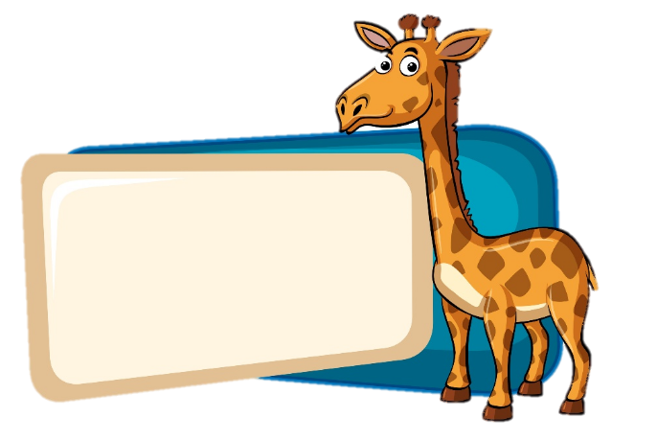
Trong các câu sau, mỗi dấu hai chấm có tác dụng gì ?
a) Tôi thở dài :
- Còn đứa bị điểm không, nó tả thế nào ?
- Nó không tả, không viết gì hết. Nó nộp giấy trắng cho cô. Hôm trả bài, cô giận lắm. Cô hỏi : "Sao trò không chịu làm bài?”
Theo NGUYỄN QUANG SÁNG
Bài 1

Slide 15
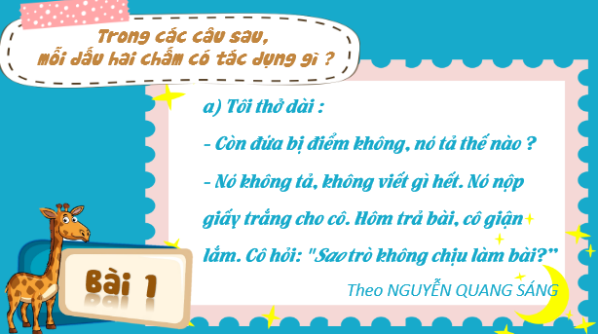
Dấu hai chấm thứ nhất (phối hợp với dấu gạch đầu dòng) báo hiệu bộ phận đứng sau nó là lời nói của nhân vật “tôi”.
Dấu hai chấm thứ hai (phối hợp với dấu ngoặc kép) báo hiệu bộ phận sau là câu hỏi của cô giáo.

Slide 16
Trong các câu sau, mỗi dấu hai chấm có tác dụng gì ?
b) Dưới tầm cánh chú chuồn chuồn bây giờ là luỹ tre xanh rì rào trong gió, là bờ ao với những khóm khoai nước rung rinh. Rồi những cảnh tuyệt đẹp của đất nước hiện ra: cánh đồng với những đàn trâu thung thăng gặm cỏ; dòng sông với những đoàn thuyền ngược xuôi.
Theo NGUYỄN THẾ HỘI
Bài 1

Slide 17
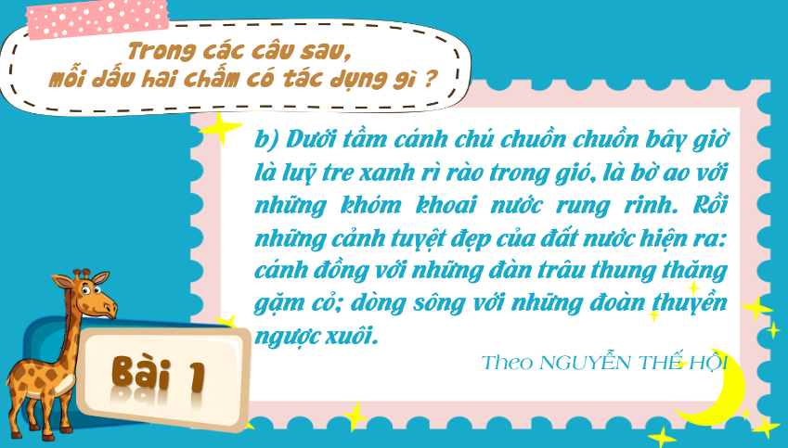
Dấu hai chấm giải thích cho bộ phận đứng trước, làm rõ những cảnh tuyệt đẹp của đất nước là những cảnh gì.

Slide 18

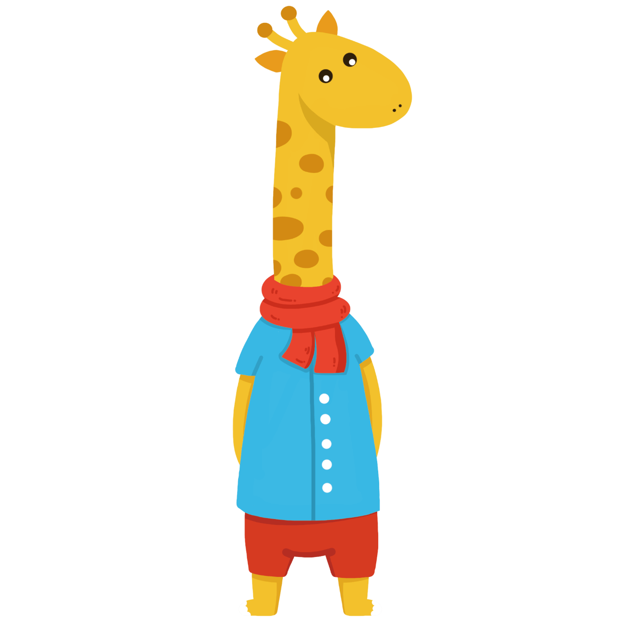
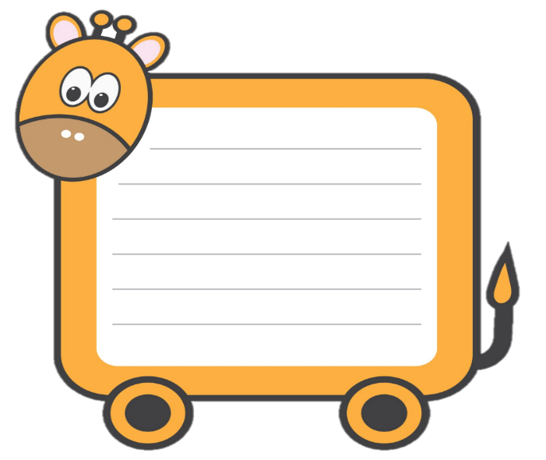
Viết một đoạn văn theo truyện Nàng tiên Ốc, trong đó có ít nhất hai lần dùng dấu hai chấm:
Một lần, dấu hai chấm dùng để giải thích.
Một lần, dấu hai chấm dùng để dẫn lời nhân vật.
Bài 2
Hãy chia sẻ đoạn văn con viết cùng cả lớp nhé!

Slide 19
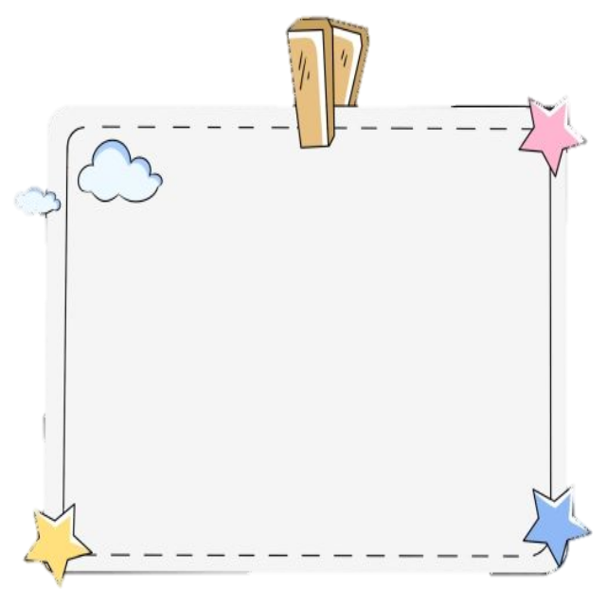



Một gợi ý nho nhỏ
Bà già rón rén đến chỗ chum nước, thò tay vào chum, cầm vỏ ốc lên và đập vỡ tan.
Nghe tiếng động, nàng tiên giật mình, quay lại. Nàng chạy vội đến chum nước nhưng không kịp nữa rồi: vỏ ốc đã vỡ tan. Bà lão ôm lấy nàng tiên, dịu dàng bảo:
- Con hãy ở lại đây với mẹ!
Từ đó hai mẹ con sống hạnh phúc bên nhau. Họ yêu thương nhau như hai mẹ con.

Slide 20
GIẢI ĐÁP CÂU HỎI KHỞI ĐỘNG

Slide 21
Mình sẽ cẩn thận hơn khi viết bài.
Thỏ Nâu vừa nhảy vừa ngước nhìn bầu trời và reo lên:
-Thời tiết hôm nay thật đẹp biết bao!

Slide 22
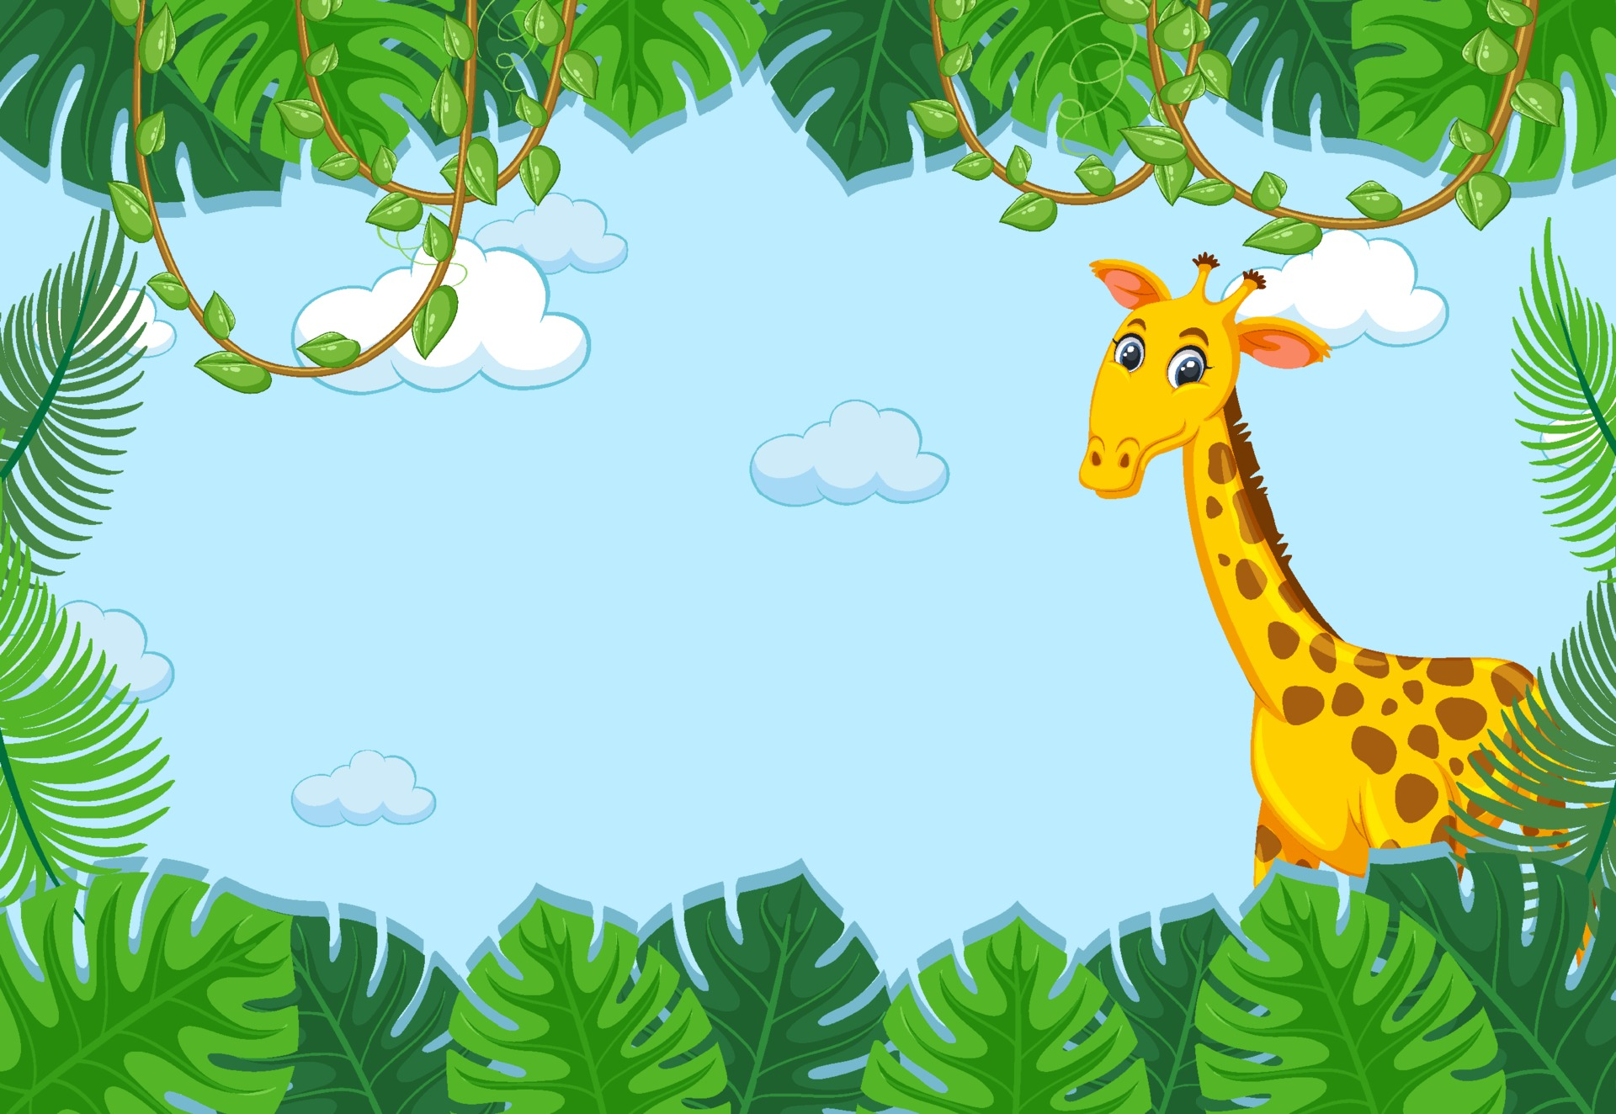
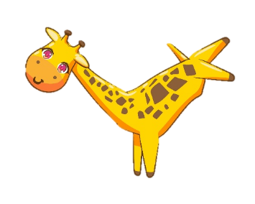

DẶN DÒ
Xem lại bài.Tìm trong các bài đọc 3 trường hợp dùng dấu hai chấm, giải thích tác dụng của các cách dùng đó.
Chuẩn bị bài sau: Từ đơn và từ phức (trang 27)

Slide 23


Tạm
Biệt
Các
Em

